Slide 1
«Психология доверия профсоюзной организации и её лидеру» Глазырин Андрей Владимирович лауреат Всероссийского конкурса ФНПР «Активное обучение – эффективный профсоюз» в номинации «Преподаватель года»
ЗУМЦ профсоюзов, г. Санкт-Петербург, 2024

Slide 2
Цель профессиональных союзов: представительство и защита социально-трудовых прав и интересов работников (ФЗ РФ «О профессиональных союзах, их правах и гарантиях деятельности»)
Профессиональный союз
представление интересов
защита социально-трудовых прав

Slide 3
Модели развития профсоюзной организации
Мотивация в том, что я работаю на данном предприятии | Мотивация в том, что я получаю разные сервисы в профсоюзе | Мотивация в том, что профсоюз борется с работодателем
Патерналистская модель | Сервисная модель | Органайзинговая модель
Плюсы - процент Минусы - мотивация | Плюсы - выгоды Минусы - сервисы | Плюсы - мотивация Минусы - процент

Slide 4
Защита интересов работников
Аргументация
Ссылка на законодательные акты;
Опора на статистические данные;
Использование фактов взятых из открытых источников.
Действия
Совместно-индивидуальные (голосование, бойкот, пикет);
Совместно-последовательные (флешмоб, PR-акция);
Совместно-взаимодействующие (собрание, митинг, шествие).

Slide 5
Мотивация профсоюзного членства побуждение к вступлению и принадлежности к профсоюзу, основанное на удовлетворении потребностей (мотиваторов) работников
Внешние условия МПЧ – наличие положительного бренда организации и её лидера.
Внутренние условия МПЧ – эффективность результатов работы организации для её членов.

Slide 6
1% профсоюзных взносов, уплачиваемый работником, возвращается к нему в гораздо большем объёме в виде конкретных действий и мероприятий.
Сам процесс мотивации заключается не в том, чтобы «уговаривать» вступить в профсоюз или не выходить из него, а в том, чтобы действительно знать потребности и помогать в решении проблем, которые касаются непосредственно самих работников.

Slide 7
Доверие как инструмент мотивации профсоюзного членства
Доверие – убеждение, уверенность в правоте кого-то и вера в его порядочность, честность.
Доверие – это ресурс, который имеет очень конкретную ценность.
Доверие для профсоюзной организации – это сокращение информационных и человеческих ресурсов на привлечение новых членов профсоюза, на формирование лояльности уже имеющихся членов профсоюза, высокий потенциал привлечения людей к участию в конкретных акциях или мероприятиях.

Slide 8
Этапы формирования доверия
Возникновение потребности в том, чтобы довериться.
Сбор информации о том, кто может решить проблему («закрыть» потребность).
Выбор объекта доверия.
Установление контакта, сверка ожиданий с реальностью.
Оправдание доверия или его потеря.

Slide 9
Мотивирующее содержание деятельности профсоюза:
Выявление проблем и потребностей работников.
Социальное партнёрство и работа с коллективным договором.
Повышение качества трудовой жизни членов трудового коллектива.
Информационная работа.
Организация коллективных действий и мероприятий.

Slide 10
Чем может быть интересен профсоюз сегодня?
Потребность работника | Направленность потребности | Действия или мероприятия профсоюза
Доход | Денежный и неденежный
Комфорт | Физиологический и психологический
Безопасность | Физическая и юридическая
Общение | Внутри организации и за её пределами
Самореализация | Личностная и профессиональная

Slide 11
Условие доверия к человеку – его доверие самому себе!
Недоверие к себе выражается
в виде:
зависимости от мнения других;
низкая оценка своих возможностей;
отказ от цели под давлением обстоятельств;
фиксации на неудачах;
обесценивание своего вклада в успех общего дела.

Slide 12
Продолжите данные предложения
1. Самое дорогое, что есть у меня – это _____________ 2. Все свои обещания я всегда _____________________ 3. Я думаю, что люди меня _________________________ 4. Все происходящее со мной зависит от ____________ 5. На мой взгляд, моя жизнь ________________________ 6. Что касается опозданий, то я _____________________ 7. Для того чтобы чувствовать себя человеком _______

Slide 13
Продолжите данные предложения
1. Самое дорогое, что есть у меня – это (Ваши ценности)
2. Все свои обещания я всегда (вопрос № 1 на правдивость)
3. Я думаю, что люди меня (внешние факторы самооценки)
4. Все происходящее со мной зависит от (локус контроля)
5. На мой взгляд, моя жизнь (оптимизм / пессимизм)
6. Что касается опозданий, то я (вопрос № 2 на лживость)
7. Для того чтобы чувствовать себя человеком (Ваши потребности)

Slide 14
Личный бренд профсоюзного лидера
Внешность (в соответствии с желаемыми целями): одежда, прическа, осанка и походка.
Развитая коммуникативная техника (вербальная и невербальная коммуникация: визуальный контакт, такесика, паралингвистика, проксемика, кинесика).
Поведение (деловой и цифровой этикет).
Поддержание здоровья (физическое, психическое и социальное благополучие).
Профессионализм (набор лидерских компетенций).

Slide 15
ИНДЕКС лояльности к организации
1. Насколько Вы готовы рекомендовать Вашу профсоюзную организацию своим коллегам?
Оцените по шкале от 0 до 10,
где 0 - «никогда не буду рекомендовать»,
а 10 - «обязательно порекомендую»
0 1 2 3 4 5 6 7 8 9 10
2. Почему Вы поставили именно такой балл? _____________________________________________________

Slide 16
Формула подсчета ИЛ : количество сторонников минус количество критиков, полученную разницу разделить на общее количество респондентов (опрошенных), умножив в конце результат на 100%.
от 0 до 6 - критики;
от 7 до 8 - нейтральные;
от 9 до 10 - сторонники вашей организации.
Индекс лояльности = | Кол-во сторонников – Кол-во критиков | Х 100 %
 | Общее количество опрошенных

Slide 17
Просим Вас помочь в оценке деятельности профсоюзного комитета. Для этого:
А) Оцените работу профкома по десятибалльной системе, где «1» - это минимум, а «10» - это максимум: 1 2 3 4 5 6 7 8 9 10
Поясните, пожалуйста, Вашу оценку, почему Вы поставили именно такой балл _________________________________________________________________________
Б) Какие из проведенных профсоюзами за отчетный период мероприятий Вам показались наиболее удачными? Почему?________________ Неудачными? Почему?__________________________
В) Укажите основной для Вас источник получения информации о деятельности профсоюзной организации:
- устная информация (от кого? _________________________________________________ );
- другие СМИ (какие? ________________________________________________________ );
- Интернет (откуда именно _____________________________________________________);
- профсоюзный уголок или иной источник ________________________________________.
Г) Какой вопрос Вы бы хотели задать работодателю? _________________________________.

Slide 18
Практическое задание для работы в группах
Разработать текст анкеты (Индекс лояльности плюс 1-2 вопроса).
Провести анкетирование группы минимум в 10 человек.
Обработать результаты исследования.
Выработать, с учётом собранной информации, предложения в текст Коллективного Договора.
Сделать презентацию результатов работы группы.

Slide 19
Разделы коллективного Договора:
Работа с молодежью;
Оплата труда;
Рабочее время и время отдыха;
Льготы, гарантии и компенсации;
Охрана труда;
Обеспечение занятости;
Меры социальной защиты при сокращении;
Права и обязанности сторон социального партнёрства.

Slide 20
Практическое пособие «Психология доверия профсоюзной организации и её лидеру»
сайт
Учебно-исследовательского Центра Московской Федерации профсоюзов
https://yic-mfp.ru/metodicheskie-materialy.html

Slide 21
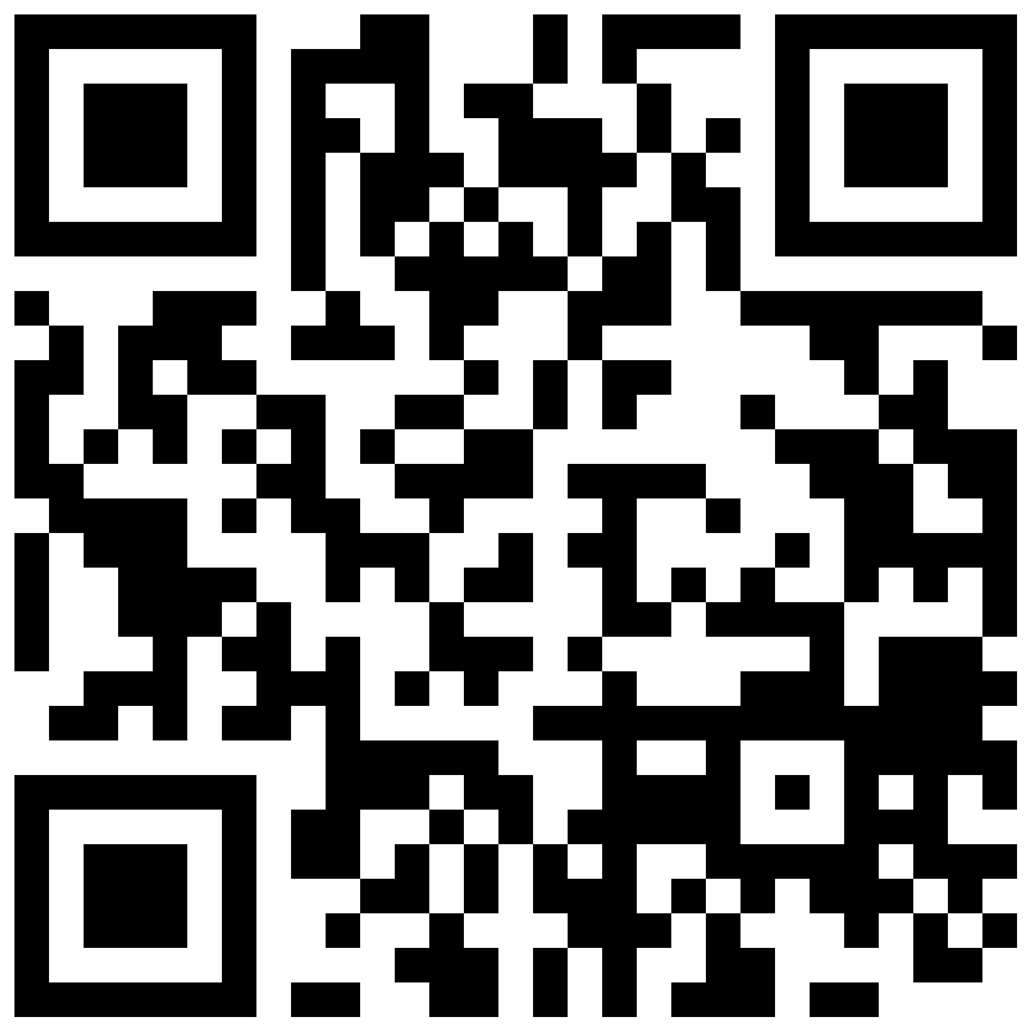
Телеграмм-канал
«Профсоюзное информбюро»
Обмен информацией, ответы на актуальные вопросы, исследования и статистика

Slide 22
БРЕНД профсоюзной организации
Цели и нормативная база организации (комплекс документов, в которых содержатся базовые элементы деятельности).
История организации, её миссия и ценности (принципы, направленные на удовлетворение потребностей личности и организации. Они являются критерием, на основе которого принимаются те или иные решения).
Деятельность организации (смотры и конкурсы, мероприятия, формы организации досуга).
Аксессуары (видимые атрибуты и символика организации).
Система продвижения интересов организации (каналы, технологии и методы продвижения, присутствие в социальных сетях).

